Slide 2
跑鞋
跑鞋存在的意义
跑鞋分类
挑选适合自己的跑鞋

Slide 3
跑鞋存在的意义
跑步，是一种相对其他运动来说强度挺大的运动方式，不管你跑的有多慢，都会一定程度上对脚踝、膝盖、足弓等关节造成剧烈的冲击（冲击力量大约是个人体重的3－5倍）。这种持续性的冲击所造成的伤害是持续性渗透的，并不会让你立刻出现受伤的状态，但如果伤害累积到一定程度就会爆发出来，造成的后果非常严重，恢复也比较困难。
跑鞋不是为了让你跑得更快，而是为了让你跑步的时候不受伤

Slide 4
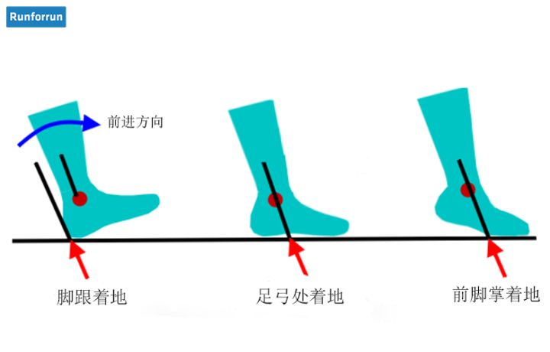
跑步时的落地方式

Slide 5
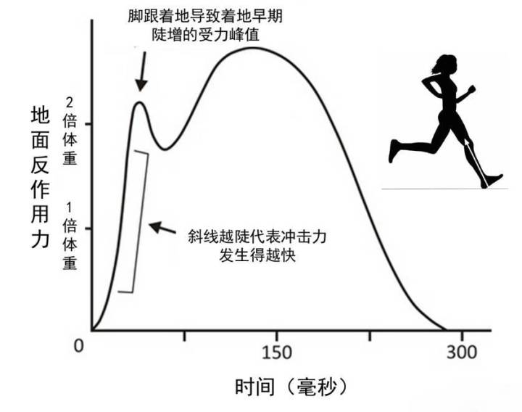

Slide 7

鸿星尔克，抄袭NO.1

Slide 8
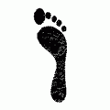
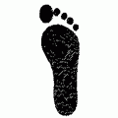
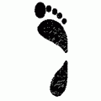
足部结构简介
足弓可进一步被分为内侧弓、外侧弓和横弓，其中内侧弓较高，有较大弹性，起到较好的缓冲作用，因此也将内侧弓称为弹性足弓；外侧弓较低，弹性较差，由于其与维持直立有关也称为支撑足弓。足弓作为拱形结构，可支持负重、缓冲震荡，避免使足底血管和神经受压。良好的足弓弹性有助于人们完成走、跑等人类所必需的生活机能。
根据内侧足弓的形状不同，可将足弓分为低足弓、正常足弓和高足弓三类，正确区分三类足弓是选择合适跑步鞋的必要条件之一。
正常足弓
低足弓
高足弓
pronation：正常足
over pronation：内翻（内旋）过度
under pronation：外翻（内旋）不足

Slide 9
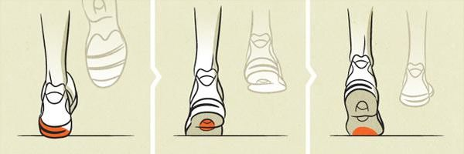
正常=随意=neutral pronation
你的足弓可以自然的支撑起你的体重并且自然地平稳落地与起步
正常内旋的跑者，后跟落地之后，脚底与地面之间基本保持平稳。启动时，前掌整体发力，而内侧是主要发力区。这样的发力更加均衡、落地亦更加平稳，跑步时更加高效。
正常足弓

Slide 10
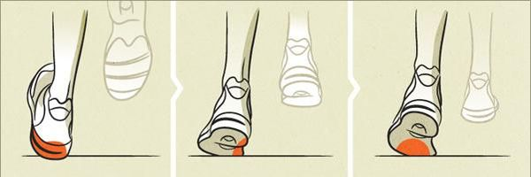
足外翻=脚背向内翻=脚心向外翻=支撑/稳定系跑鞋=overpronation
你跑起来的时候，足弓部分会向内侧“塌陷”。尽管这样可以起到减震的效果，但额外的内旋会加重双脚和膝盖的负担，增加受伤的风险
过度内旋跑者，后跟落地之后，脚向内移动（内旋）超过15度以上，起步时，大拇脚指以及足内侧提供了绝大部分起步时所需的推动力。这样的发力，使稳定性变差，对于足部以及腿部会有较高的支撑要求。
低足弓

Slide 11
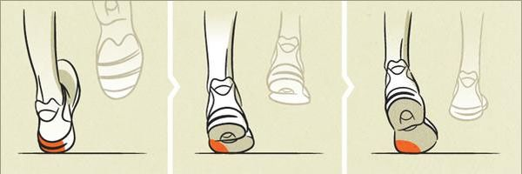
足内翻=脚背向外翻=脚心向内翻=缓冲/减震系跑鞋=underpronation=supination
内旋不足的跑者，后跟落地之后，足部外侧与地面接触较多；启动时，前掌外侧为主要发力点。大部分的冲击力以及身体重量都压在足部、腿部外侧，对于缓震有较高的要求。
高足弓

Slide 12
高足弓的跑者脚掌落地时容易发生“内旋不足（under-pronation）”的问题，因此足弓本身提供的缓震不够，所以需要用“缓震型”的跑鞋帮助增加缓冲。扁平足的人群在脚掌落地时容易发生“内旋过度（over-pronation）”的问题，需要通过在跑鞋中底的足弓侧增加高密度EVA或者塑料片来进行纠正其过大的内旋幅度。

Slide 13
对这套选择方式不赞同的观点
https://zhuanlan.zhihu.com/p/24909874

Slide 14
如何知道自己是什么足形
踩在纸上
拿出一双穿过鞋子（穿的时间越久越好），查看鞋底的磨损程度

Slide 15
跑鞋种类
慢跑鞋、越野鞋、马拉松鞋 、赤足鞋

Slide 16
跑鞋分类：
缓冲减震型跑鞋：
这类跑鞋主要适用于那些不过分强调对足弓的支撑和脚跟矫正功能的跑者。
如果你属于正常足型，没有严重的内/外八字的情况出现，没有出现过严重的崴脚伤病，且跑步时习惯前脚掌着地，那这类跑鞋最适合你，给你提供舒适、有弹性的感觉。同时，这类跑鞋一般较轻，适合于体型小和初学者穿着。
稳定支撑型：
这类跑鞋主要适用于那些需要一定的足弓支撑和脚跟矫正的跑者。
比如你跑步的时候有轻微的外八字脚或者内八字脚，或者跑步时习惯后脚掌着地，再或者你每周都至少要跑步锻炼4次以上，而且每次距离超过3公里，需要对脚部给予一定的支撑保护。那么这种鞋子应该比较适合你。
这种跑鞋的重量一般比缓冲减震型的鞋要重一些。
PS：缓冲减震型和稳定支撑型是目前最常见的两类跑鞋，适用于大部分的跑者，无论你是初跑者还是资深跑者，这两类鞋的性能区别也比较小。
控制型：
如果你已经证明自己跑步的时候有内八字脚现象（比较严重），或者你的脚踝力量比较差（比如曾经崴脚受伤），或者你的体重比标准体重偏重，或者你跑步姿势习惯全脚掌着地，那这种跑鞋应该比较适合你。
它能提供比其他种类跑鞋更多的对足弓和脚跟的支撑和步姿矫正，从一定程度上防止意外受伤。不过，相对于缓冲型和稳定型跑鞋，控制型跑鞋的重量更大，这与它对脚步的保护 和震动的缓冲是成正比的。
越野型跑鞋：
如果你经常在小河边的泥泞小径，在郊区的山涧小路上跑步，那就选择越野跑鞋。
外底的纹路粗大，鞋底较硬，上部材料一般防水泼，考虑到野外路面情况复杂，多石头、沙子、泥水，需要更结实和坚硬的鞋底， 同时鞋表面有一定防水功能。
另外，还要避免鞋带被树枝、草棍等挂到的危险。如果你在水泥、沥青路面跑步，不建议你穿越野鞋，因为这种跑鞋的外底纹路往往过于突出，造成局部压强增加，在平坦路面上， 反而无法起到足够的缓冲作用。
竞速型跑鞋：
这一类鞋通常为竞速、追求卓越成绩而特别设计，目的为专业运动员在比赛时最大程度发挥潜能取得好成绩。重量轻、薄、反映快是它最大的特点。这类鞋也不是每个人都能驾驭的，如果你不是专业的跑者，不建议选择，因为技术不够反而会造成受伤。
专业马拉松鞋：
专门给那些职业运动员设计的马拉松专用鞋，从材质、重量上都是从最轻的原则来设计。通常来说这样的鞋子寿命不长，可能一双鞋就用一场比赛。

Slide 17
跑鞋的减震技术
ASICS
ASICS作为跑鞋之王是有理由的，有人用ASICS做了一个减震实验——将一个生鸡蛋从18米高空（6层楼）掉下来落在2CM 的GEL减震胶上竟然安然无恙。
MIZUNO
机械减震
http://www.sohu.com/a/115967640_408203

Slide 18
四大跑鞋
怎么来的
Asics、Brooks、Saucony、New balance

Slide 19
亚瑟士和美津浓
历史
技术对比

Slide 20
美津浓
历史
跑鞋，足球鞋等
Wave机械减震技术

Slide 21
跑步其他装备
等我有钱了买块表 给大家讲一下
头巾， 防止汗流下来
压缩衣

Slide 22
只买贵的

